Slide 1
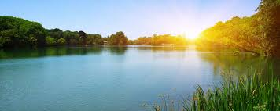
Energie- en klimaatstrategie
Opzet naar bestuurlijke kaders en plan van aanpak
24 januari 2021, R. Moerman

Slide 2
Inleiding
Ieder jaar worden de gevolgen van een veranderend klimaat zichtbaarder. Dit uit zich vooral in extremen, waar de samenleving niet op voorbereid is. Het is een mondiaal thema, wat zowel om een mondiale, nationale als een regionale aanpak vraagt.
De nationale doelen en aanpak zijn opgenomen in het Klimaatakkoord van 2020. Het hoofddoel is om de CO2-emissie in 2030 met 49% te reduceren ten opzichte van 1990. Dit doel is in de Europese Green Deal aangescherpt naar 55% in 2030 als opmaat naar een klimaatneutraal continent in 2050.
Waterschap De Dommel onderschrijft het belang van een adequate aanpak, om de verandering van het klimaat te beperken. In het Waterbeheerprogramma 2022-2027 is dit als volgt verwoord.
Het waterschap streeft naar een toekomstbestendige leefomgeving in 2050, daarvoor is een toekomstbestendige waterhuishouding nodig. We hebben als waterschap klimaatmitigatiedoelen vastgesteld. Dit vraagt in de eerste plaats om energiebesparing, naast de energietransitie en de reductie van koolstofdioxide (CO2). We geven zelf het goede voorbeeld: samen met de omgeving streven we naar een energieneutrale bedrijfsvoering en een halvering van de CO2-voetafdruk in 2025. We willen in 2050 alle gebouwen van het gas af hebben en geen broeikasgassen meer uitstoten.
Hiermee draagt het waterschap bij aan de energietransitie, de reductie van de emissie aan broeikasgassen en een toekomstbestendige leefomgeving.
Het voorliggende document is een opmaak naar een herijking van de klimaatdoelen en de strategie om deze te realiseren. Aan de hand van bouwstenen worden de mogelijkheden en eventuele belemmeringen zichtbaar gemaakt, op basis waarvan bestuurlijke kaders kunnen worden vastgesteld op het gebied van de verduurzaming van het energieverbruik en de emissies aan broeikaskassen.

Slide 3
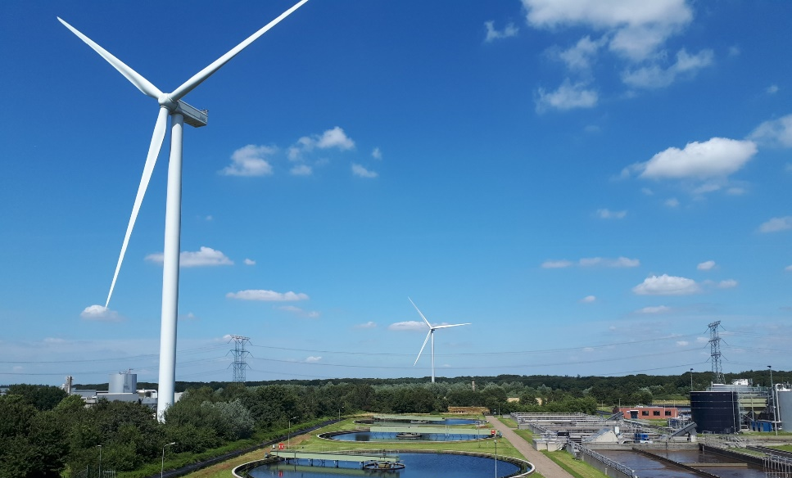
Opbouw
Energie
Aan de hand van bouwstenen worden de mogelijkheden voor een energieneutrale bedrijfsvoering inzichtelijk gemaakt. Daarbij is de basis de optimalisatie van de biogas-/groengasproductie op de rwzi Tilburg. Nadat de benodigde restopgave is weergegeven, worden de mogelijkheden geschetst om deze in te vullen met zon- wind- en/of aquathermieprojecten.
De bouwstenen vormen de basis van een voorgenomen strategie, waaraan bestuurlijke keuzes ten grondslag liggen.
Klimaat
Het onderdeel klimaat geeft inzicht in de relevante onderdelen die bepalend zijn voor de emissies aan broeikasgassen. Met dit inzicht worden voorgesorteerd op maatregelen om tot een sterke reductie te komen. Hierbij vindt een beschouwing plaats van de situatie, welke wordt door vertaald naar relevante kansen en belemmeringen. Deze komen vervolgens weer tot uiting in strategie, waaraan bestuurlijke keuzes ten grondslag liggen.
Aan de hand van de gemaakte keuzes kan het beleidskader van Energie en klimaat aangevuld en vastgesteld worden.

Slide 4
Definities / afkortingen
Energieneutraal
De organisatie is energieneutraal als het energieverbruik voor de bedrijfsvoering gelijk is aan de opwek van hernieuwbare energie van eigen assets (inclusief projecten van lokale energiecoöperaties) e/o vanuit hernieuwbare energieparken buiten de eigen assets met een gedeeltelijk eigenaarschap. (definitie UvW)
Klimaatneutraal
De organisatie is klimaatneutraal als de bedrijfsvoering en het beheer van het watersysteem niet leiden tot een toename van de broeikasgassen in de atmosfeer.
Energie-eenheid GJp
De verschillende energiestromen worden uitgedrukt in Joules. Daarbij wordt het energieverbruik omgerekend naar de primaire energie-inhoud, waarbij ook het verlies in de productie-installatie wordt meegenomen (1 kWh = 0,009 GJ; 1 Nm3 aardgas = 0,03165 GJ; 1 Nm3 biogas = 0,0233 GJ; 1 GJ warmte = 1,1 GJp warmte).
Broeikasgassen
De relevante broeikasgassen voor het waterschap zijn CO2 uit fossiele brandstoffen, methaan en lachgas uit de afvalwaterketen en methaan uit watersysteem.
De broeikasgassen worden gezamenlijk uitgedrukt in ton CO2-equevalenten, waarbij lachgas en methaan met een omrekeningsfactor wordt vertaald naar CO2.
GvO’s
GvO’s staat voor garantie van oorsprong. De oorsprong van duurzame elektriciteit en duurzaam gas is vastgelegd in een certificaat. Deze certificaten zijn bepalend voor de waarborging van de inzet van duurzame energie.
CO2-voetafdruk
In deze strategie wordt hier de directe- en indirecte emissies aan langcyclisch CO2 + de gecontroleerde spui aan methaan (noodspui in verband met veiligheid) bedoeld.
Klimaatvoetafdruk
In deze strategie wordt hier de directe- en indirecte emissies aan broeikasgassen (langcyclisch CO2 plus methaan en lachgas) bedoeld.

Slide 5
Ambities AB
In juni 2017 zijn de huidige ambities voor energie en klimaat door het AB vastgesteld. Deze ambities zijn als volgt verwoord:
Energie
Samen met de omgeving stimuleren we de energietransitie in de regio, waarbij gestreefd wordt naar een energieneutraal waterschap in 2025, door:
maximaal in te zetten op de productie van hernieuwbare energie uit afvalwater;
ruimte beschikbaar te stellen aan lokale energiecoöperaties voor zon- en windprojecten;
realisatie van duurzame opwek (zon) op eigen assets.
Klimaat
Halveren we de CO2-footprint in 2025 t.o.v. 2008 conform klimaatmonitoring vanuit UvW (exclusief de procesemissies aan methaan en lachgas).
Reduceren we de procesemissies methaan en lachgas bij een verantwoorde investering.
WBP 5
In het WBP 5 zijn deze ambities aangevuld met een streven naar een klimaatneutrale bedrijfsvoering in 2050.
Aanvullende afspraken met AB
Bij de behandeling van het WBP 5 is omtrent het vraagstuk Energie het volgende met het AB afgesproken:
Energieneutraal is een doelrealisatie gericht op de eigen bedrijfsvoering;
Het AB wordt meegenomen in de te zetten stappen;
Te allen tijde moet er sprake zijn van verantwoorde investeringen
Focus ligt op de benutting van eigen assets, al dan niet samen met derden
Financiële deelname aan energieparken buiten onze eigen assets vinden alleen als aanvulling op de realisatie van duurzame opwek op eigen assets plaats om de ambities te realiseren (nee-tenzij).

Slide 6
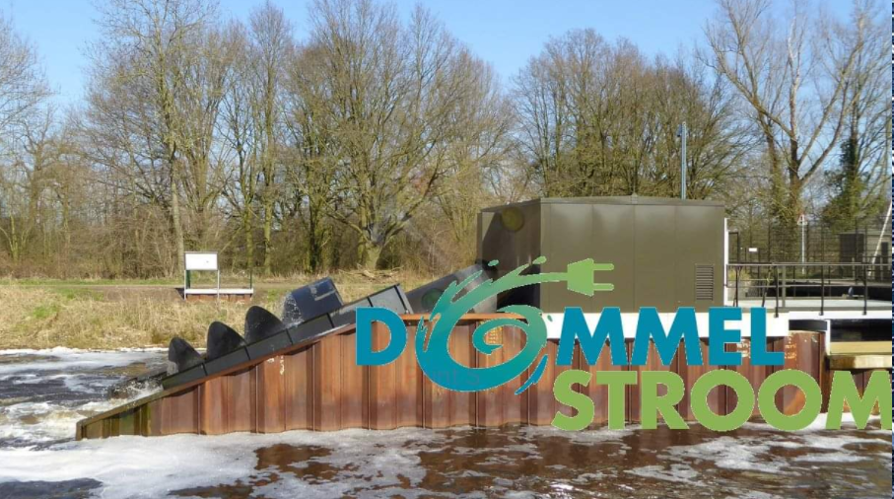
Huidige opgave energie en klimaat (1)
Energie
Het afgelopen decennium heeft WDD sterk ingezet op de maximalisatie van de biogasproductie uit zuiveringsslib. In 2022/2023 wordt een maximale biogasproductie verwacht van 10 miljoen Nm3 per jaar.
Aanvullend zijn door lokale energiecoöperaties een waterkrachtcentrale (Dommelstroom), een zonneweide (Zonmaatje) en een windpark (Spinderwind) gerealiseerd op onze assets. Bij de SNB is een zonneveld gerealiseerd die voor 26% aan WDD toegekend wordt.
Prognose 2025 / 2030
De komende jaren wordt extra geïnvesteerd in de zuiveringen om nutriënten en medicijnresten verregaand te verwijderen. Daarnaast wordt in 2022 een groengasinstallatie op de rwzi Tilburg gerealiseerd. Deze ontwikkelingen gaan gepaard met een toename van het energieverbruik. Voor de ijkjaren 2025 en 2030 zijn deze toenames geprognotiseerd.
De huidige opgave wordt getoetst aan het verwachte energieverbruik in 2025, waarbij in acht wordt genomen dat het verbruik in 2030 (en daarmee de opgave energieneutraal) verder toeneemt.
Met de huidige productie aan duurzame energie, inclusief de geplande optimalisatie, zijn we in 2025 voor 69% energieneutraal.
Opgave energieneutraal 2025
De restopgave is geraamd op 139.400 GJ (31% van het totaalverbruik). Dit komt overeen met:
6 miljoen m3 biogas of;
21 hectare zon (ecologisch ingericht) of;
3 windturbines of;
7.260 woningen met aquathermie (bij inzet van 100% duurzame elektriciteit).

Slide 7
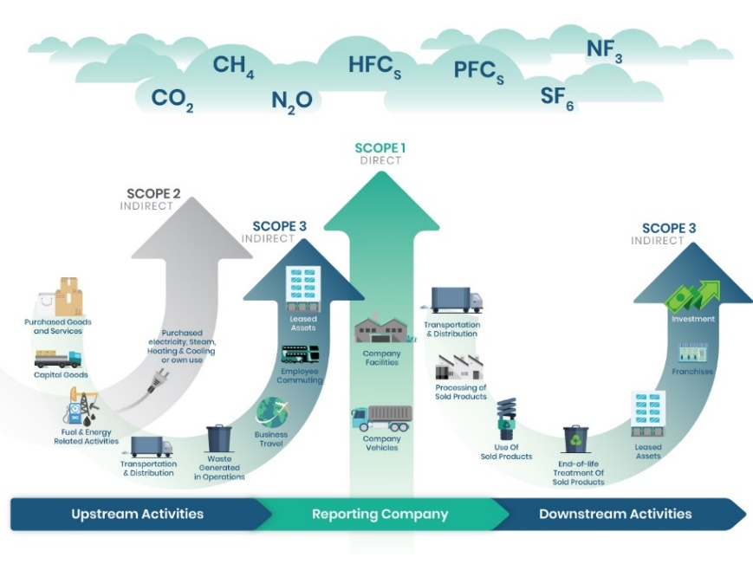
Huidige opgave energie en klimaat (2)
Klimaat
De CO2-voetafdruk van onze organisatie wordt jaarlijks vastgesteld en gerapporteerd in de klimaatmonitoring UvW (zie ook pag. 18).
Relevante ontwikkelingen van het afgelopen decennium zijn:
Het meewegen van CO2-emissie bij aanbestedingen;
Inzicht in de procesemissies aan methaan en lachgas in de AWK;
Certificering voor de CO2-prestatieladder in 2021, waarmee de reductie van de CO2-emissie wordt gecontinueerd en geborgd;
Inkoop van duurzame elektriciteit uit Nederland, waarmee de CO2-emissie sterk wordt gereduceerd.
Met de inkoop van duurzame elektriciteit uit Nederland wordt de klimaatambitie voor 2025 ruimschoots gehaald. Hiermee wordt de focus verlegd naar de ambitie klimaatneutraal in 2050 uit het WBP 5.
Deze opgave is geraamd op 26.000 ton CO2-eq, wat overeenkomt met 1.300 huishoudens.

Slide 8
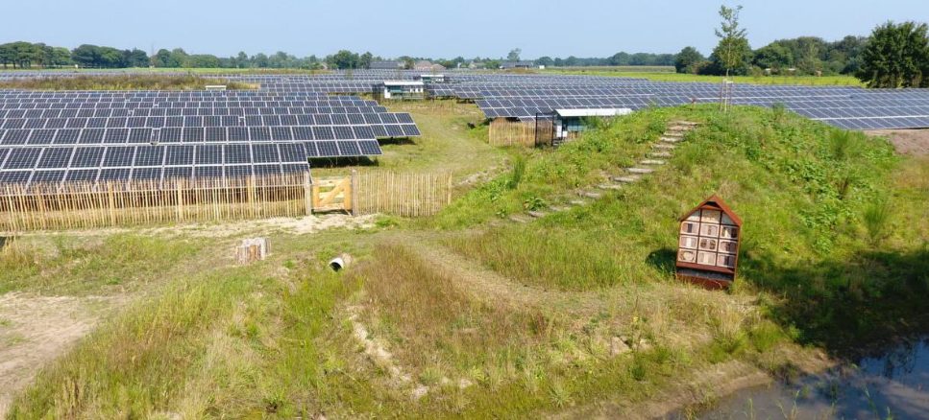
Bouwstenen energieneutraal (1)
Een energieneutrale bedrijfsvoering start met een continue verbetering van de energie-efficiëntie. Wat we niet verbruiken hoeven we niet duurzaam op te wekken. Hiervoor wordt vierjaarlijks een Klimaat- en energie-efficiencyplan (KEEP) opgesteld.
In 2023 wordt de productie aan biogas gemaximaliseerd, waarmee ca. 70% van het energieverbruik duurzaam wordt opgewekt. Voor de restopgave zijn vijf opties/bouwstenen verkend en geprognotiseerd (de prognose is vermeld op pagina 10).
Inzet gebouwen, terreinen RWZI’s en eigen gronden waterschap in het buitengebied voor zonne-energie
Bouwsteen 1 betreft de inzet van zonne-energie op de eigendommen van het waterschap, waarbij de volgende prioritering wordt gehanteerd:
realisatie zonne-energie op onze eigen gebouwen waar dat mogelijk is;
realisatie zonne-energie op RWZI-terreinen, als de ruimte gedurende de komende 15 jaar niet nodig is voor exploitatie, uitbreiding of innovatie van de rwzi;
verkennen van de mogelijkheden voor zonne-energie op gronden in het buitengebied, als die de komende 15 jaar niet nodig zijn voor onze projecten of voor toekomstige grondruil.
Zonnevelden worden ontworpen met aandacht voor bodemkwaliteit, ecologie en klimaatadaptatie. In het buitengebied passen we de gebiedsgerichte aanpak toe. Waar mogelijk laten we energie coöperaties participeren.
Zonne-energie als middel voor ontwikkeling nieuwe natuur (NNB)
In aanvulling op bouwsteen 1 hebben we ook onbestemde percelen in Natuurnetwerk Brabant (NNB). Met steun vanuit het groenontwikkelfonds Brabant (GOB; een bv vanuit de provincie N-B) is het mogelijk om deze percelen om te zetten naar natuur, waarbij gedurende 15 jaar zonne-energie gewonnen kan worden. Dit is een uitzondering op het provinciaal beleid, waarin zonne-energie binnen NNB wordt uitgesloten. Inzet in NNB is alleen een optie als we met alle andere mogelijkheden voor zonne-energie redelijkerwijs niet kunnen voldoen aan onze energie doelen.

Slide 9
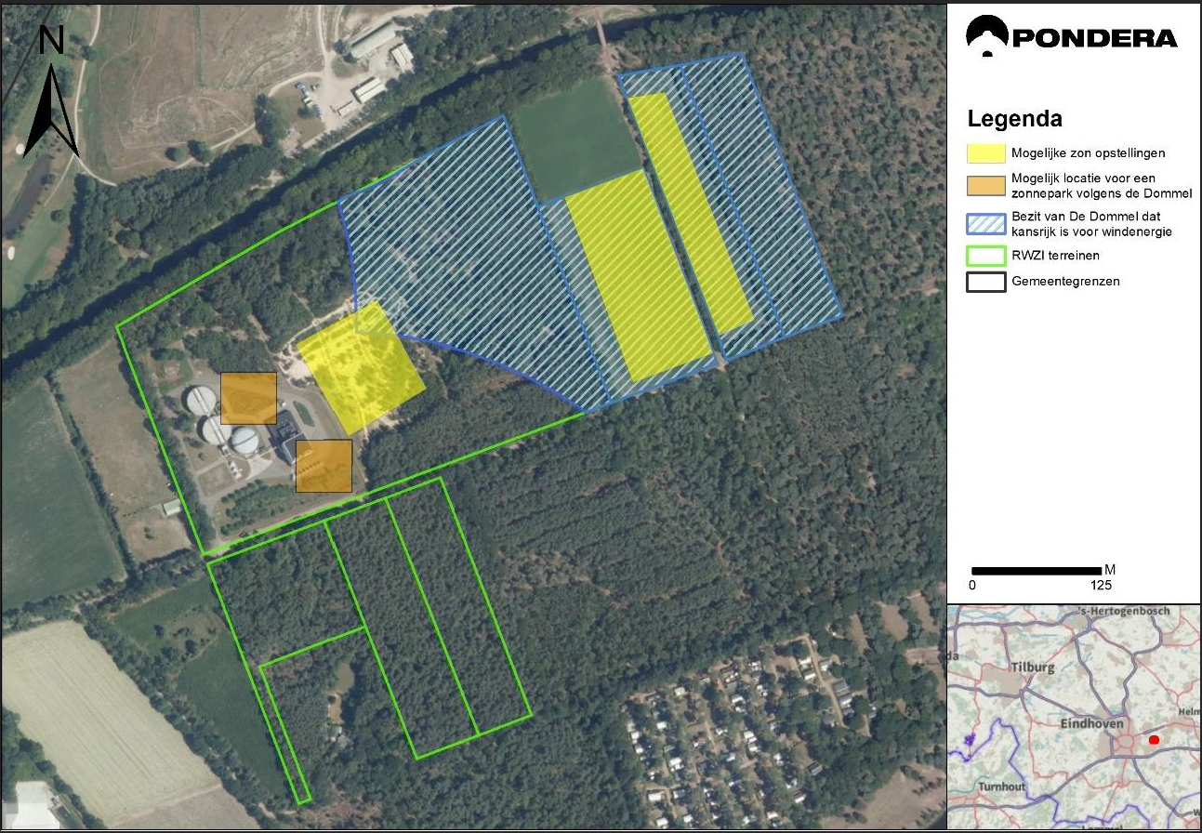
Bouwstenen energieneutraal (2)
Windenergie (na 2025)
Op meerdere locaties van WDD is de mogelijkheid aanwezig om één of twee windturbines te plaatsen. Bij slechts vier locaties past de ontwikkeling in de RE(K)S of betreft het een rwzi.
De haalbaarheid van een project is nog erg onzeker, mede doordat de turbines alleen gerealiseerd kunnen worden in een windpark van minimaal drie turbines.
Aquathermie (na 2025)
Zowel uit het afvalwater als het oppervlaktewater kan warmte gewonnen worden voor de verwarming van de gebouwde omgeving, aquathermie genaamd. Aquathermie is een potentiële bron voor het aardgasvrij maken van de woningen voor 2050.
Het energetisch potentieel is groot. Een voorwaarde daarbij is dat de warmte opgewaardeerd wordt naar 50 tot 70 °C met duurzame elektriciteit.
Realisatie van projecten vindt plaats door anderen, waarbij het waterschap belanghebbende is in de verkennings- en ontwikkelfase.
Financiële participatie
Samen met de Brabantse waterschappen kopen we additionele duurzame elektriciteit in via Greenchoice. De mogelijkheid is aanwezig om te participeren in de nieuw te ontwikkelen parken waarvan wij de elektriciteit afnemen.

Slide 10
Potentie bouwstenen ten opzichte van opgave 2025
In onderstaand tabel is een inschatting gemaakt van het aanwezige potentieel van de vijf beschikbare bouwstenen. Daarbij is ook een slagingskans opgenomen, welke is meegewogen in het aandeel van de opgave voor 2025. Deze is arbitrair, maar heeft als doel om overschatting van het potentieel te voorkomen.
Het aanwezige technische potentieel is afdoende voor “Energieneutraal 2025”. De haalbaarheid is echter een duidelijk aandachtspunt.
 | Bouwstenen (als aanvulling op besparen en productie biogas/groengas) | omvang | eenheid | kans realisatie 2025 | aandeel opgave 2025
1.1 | zonne-energie op eigen daken | beperkt |  | 100% | <3%
1.2 | zonne-energie voor eigen bedrijfsvoering (rwzi’s en svi) | 9,8 | ha | 60% | 30%
1.3 | zonne-energie in het buitengebied | 35 | ha | 25% | 30%
2 | zonne-energie voor ontwikkeling van nieuwe natuur in NNB | 49 | ha | 0% | 0%
3 | windenergie (na 2025) | 5 | turbines | 0% | 0%
4 | aquathermie (na 2025) | ruim voldoende | - | 0% | 0%
5 | 10% financiële participatie in projecten voor eigen inkoop DE | 10.600 | MWh | 70% | 50%

Slide 11
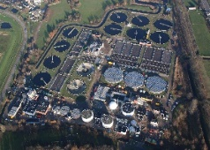
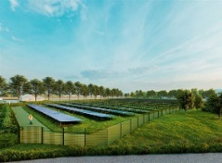
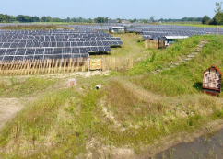
Positionering van bouwstenen in de tijd en in relatie tot het (verwachte) energieverbruik
In bijgevoegde figuur zijn de bouwstenen voor een energieneutrale bedrijfsvoering schematisch weergegeven in de tijd in relatie tot het (verwachte) energieverbruik.
?
3 Wind op eigen assets
4 Aquathermie (TEA)
Energieverbruik WDD 2025
1.3 Zonnevelden met aandacht voor klimaat en ecologie
2 Zonnevelden voor “nieuwe natuur”.
Max. 84%
69 %
1.1/1.2 Zon op rwzi/svi
0 Extra biogas /groengas
5 En/of investeren in projecten derden
57%
0.1 Biogas
0.2 Windenergie
0.3 Zonne-energie
0.4 Waterkracht
2020
2022
2025
2030

Slide 12
Advies strategie energieneutraal (1)
Om te komen tot een energieneutrale bedrijfsvoering wordt het volgende advies aan het bestuur voorgelegd.
Energieneutraal 2025 met een doorkijk naar 2030
De opgave “Energieneutraal 2025” is uitdagend. We hebben grote stappen gezet, maar de restopgave vraagt nog om een serieuze aanpak. Met het aanwezige potentieel voor zonne-energie op onze rwzi’s en op percelen in het buitengebied is realisatie mogelijk.
Voor 2030 wordt de opgave groter, vanwege een toenemend energieverbruik voor de vergaande verwijdering van nutriënten en medicijnresten uit het afvalwater. Door vast te houden aan “Energieneutraal 2025” is continuering van een energieneutrale bedrijfsvoering naar 2030 realistischer.
Voor een energieneutrale bedrijfsvoering in 2030 komen mogelijkheden voor windenergie en aquathermie in beeld. De verwachting is dat aanvullend zonne-energie nodig is om het doel te realiseren. Investeren in zonne-energie op korte termijn (“Energieneutraal 2025”) is nodig voor een energieneutrale bedrijfsvoering op een langere termijn.
Eigen regie op de ontwikkeling van zonne-energie met financiële investering, waarbij we open staan voor participatie vanuit LEC (lokale energie coöperaties)
Een belangrijke pijler van ons energiebeleid is het faciliteren van lokale energiecoöperaties. Dat heeft gerealiseerd in drie noemenswaardige projecten. Met de snelheid waarmee deze projecten worden gerealiseerd halen we echter onze ambitie voor 2025 niet.
Het advies is om de regie op de ontwikkeling van nieuwe zonnevelden in eigen hand te houden. Bij elk project wordt vervolgens beoordeel of participatie vanuit e/o realisatie door LEC mogelijk is.
Ons streven om samen met de omgeving de energietransitie vorm te geven houden we vast.

Slide 13
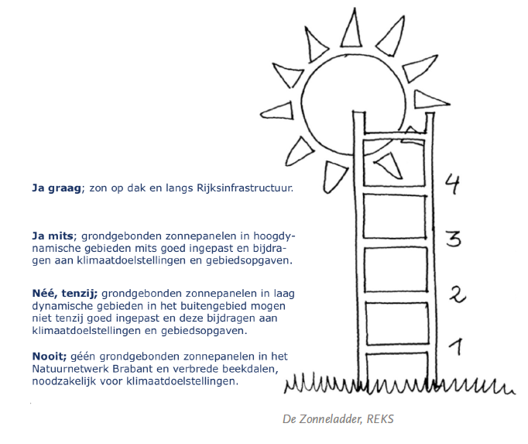
Advies strategie energieneutraal (2)
Verantwoorde inzet van terreinen op rwzi’s en percelen in het buitengebied voor zonne-energie (toepassing zonneladder)
Bij de op deze pagina opgenomen uitwerking van de inzet van waterschapseigendommen voor zonne-energie worden de op pagina 8 van deze bijlage opgenomen kaders in acht genomen.
Voor een “Energieneutraal 2025” hebben we 21 ha. zonne-energie nodig (bij benadering 10-15 projecten). Conform de zonneladder is het advies om in eerste instantie de eigen industriële terreinen en daken in te zetten. Een harde voorwaarde hierbij is dat de zonnevelden geen belemmering vormen voor de toekomstige bedrijfsvoering (“ja, mits”).
Aanvullend zijn percelen in het buitengebied nodig. Potentiële percelen worden vanuit een gebiedsgerichte aanpak beoordeeld en geselecteerd, waaronder een toets aan de uitvoering van de RES (“nee, tenzij”).
De zonnevelden op rwzi’s en in het buitengebied worden altijd ontworpen met aandacht voor de bodemkwaliteit, ecologie en klimaatadaptatie (zie foto). Het geven van één of meerdere voorbeelden van een verantwoord ontwerp geldt als extra motivatie om percelen hiervoor in te zetten.
Een aandachtspunt hierbij is dat de percelen voor andere doelen dan opwek van duurzame energie zijn aangekocht.
Percelen in het Natuurnetwerk Brabant (NNB) en in beekdalen worden niet ingezet voor zonne-energie, conform de richtlijnen/het beleid vanuit de Provincie en de RE(K)S’en.
Inzet van zonne-energie ten behoeve van de ontwikkeling van “nieuwe natuur” doen wij niet. Deze ontwikkeling is met name bedoeld om eigenaren te stimuleren om het gebruik van percelen
binnen NNB te wijzigen. Voor het waterschap is
deze stimulering niet nodig en conformeren wij
ons aan de richtlijn om geen zonenergie in te
zetten in NNB.

Slide 14
Advies strategie energieneutraal (3)
Verkennen en ontwikkelen van windenergie met derden
Op vier terreinen van WDD is het technisch mogelijk om windenergie te realiseren. Provinciaal beleid schrijft voor dat een park minimaal uit drie turbines moet bestaan. Dit houd in dat realisatie op onze locaties alleen mogelijk is deze samen met “de buren” een park wordt gerealiseerd. Met de provincie zal worden overlegd of van het provinciaal beleid kan worden afgeweken als er 1 of 2 windturbines voor eigen gebruik op eigen terrein kunnen worden geplaatst.
Windenergie is efficiënter en rendabeler dan zonenergie. Daarentegen is het minder eenvoudig op tot een project te komen. Realisatie voor 2025 is niet mogelijk. Het advies is om de mogelijkheden van windenergie sterk te koppelen aan de uitvoering van de RE(K)S. De ontwikkeling moet in lijn zijn met het gemeentelijke beleid en de gemeentelijke ambities.
Dit houdt in dat we de verkenning en ontwikkeling van windenergie t.b.v. een energieneutrale bedrijfsvoering ondergeschikt maken aan de regionale ontwikkeling.
Verkennen en ontwikkelen van aquathermie met derden
Met de strategienota Aquathermie is vastgesteld dat we actief bijdragen aan de ontwikkeling in relatie tot de benodigde warmtetransitie.
Aquathermieprojecten worden niet door het waterschap gerealiseerd en beheerd. Hierdoor zijn we volledig afhankelijk van derden of een project gerealiseerd wordt of niet. Realisatie van projecten voor 2025 is niet mogelijk.
Zodra zich kansrijke projecten voordoen kunnen deze meegenomen worden in de strategie om te komen tot een energieneutrale bedrijfsvoering. Deze is ondergeschikt aan het maatschappelijke belang om te komen tot aardgasvrije wijken.
Open staan voor medefinanciering in energieprojecten van derden binnen Brabant
We beschikken over voldoende ruimte om “Energieneutraal 2025” te realiseren. Er is echter een grote onzekerheid of realisatie haalbaar is. Bij de verdere verkenning en ontwikkeling zullen meerdere locaties om meerdere redenen afvallen.
Om deze reden blijven we de ontwikkelingen in de regio volgen naar mogelijke participatie in duurzame energieprojecten van derden. Daarbij bespreken we de realisatie van additionele duurzame energie door Greenchoice t.b.v. de levering van elektriciteit aan ons en leggen mogelijkheden van participatie voor aan de organisatie.

Slide 15
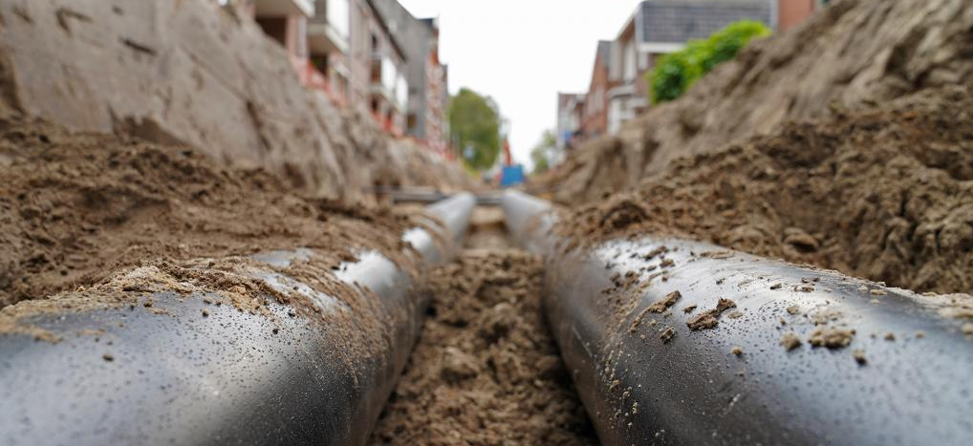
Advies strategie energieneutraal (4)
Samenvatting advies
We continueren de ambitie Energieneutraal 2025 en bereiden ons voor op een energieneutrale bedrijfsvoering in 2030;
We zijn ons van bewust dat de realisatie Energieneutraal 2025 uitdagend is. De focus komt te liggen op het verhogen van de slagingspercentages van kansrijke projecten.
We nemen de regie voor de realisatie van zonnevelden in eigen hand met financiële investering;
Potentiële percelen voor zonnevelden in het buitengebied worden via de gebiedsgerichte aanpak beoordeeld, waarbij het zonneveld moet passen binnen de gebiedsopgave;
Zonnevelden worden altijd ontworpen met aandacht voor biodiversiteit, behoud bodemkwaliteit en klimaatadaptatie;
We verkennen de mogelijkheden van windenergie voor vier potentiële locaties
We continueren de mogelijkheid van participatie vanuit LEC, maar is niet meer leidend;
We verkennen de mogelijkheid van medefinanciering in projecten van derden, bij voorkeur in de projecten van waaruit de elektriciteit wordt geleverd aan het waterschap;
We zetten ons proactief in op de ontwikkeling van aquathermie;
We verkennen de mogelijkheden van het produceren van groene waterstof als energiedrager.

Slide 16
(Voorstel) Plan van aanpak Energieneutraal
Opstellen Klimaat- en energie-efficiencyplan 2021-2024 (KEEP; 2021, in ontwikkeling door eigen organisatie)
Verhoging biogasproductie op de rwzi Tilburg naar 10 miljoen Nm3 per jaar (2022, in ontwikkeling)
Een projectmatige aanpak voor de realisatie zonnevelden op rwzi’s, eventueel met participatie door lokale energiecoöperaties (2022 t/m 2024).
Een gebiedsgerichte verkenning van de geselecteerde percelen in het buitengebied voor de inzet van zonnevelden, aangevuld met een haalbaarheidsstudie voor kansrijke percelen (2022).
Nadere verkenning van windenergie met de betreffende gemeenten (2022).
Aangaan van een samenwerking met o.a. de gemeenten Eindhoven, Tilburg en de gemeenten Dichtbij voor de ontwikkeling van aquathermie.

Slide 17
Financiële middelen
Voor de uitvoering “Energieneutraal 2025” op basis van zonne-energie zijn de volgende middelen nodig:
Strategisch adviseur/projectleider 1fte
Uitvoering vooronderzoek /haalbaarheidsstudies €100.000,-
Uitvoering projectvoorbereiding en investering
in zonnevelden € 17,5 miljoen
Een project wordt alleen gerealiseerd met een positief rendement op de investering (terugverdientijd < 15 jaar). Elk projectvoorstel zal van een businesscase worden voorzien.
Voor de inzet van windenergie (3 windturbines) met een gelijke productie aan hernieuwbare elektriciteit worden de investeringen geraamd op €15 miljoen, inclusief BTW en de bijbehorende voorbereidingskosten van circa €375.000,- (o.b.v. de uitgevoerde business case voor Spinderwind).
Windenergie of gecombineerd uitgevoerd met zonne-energie is financieel efficiënter dan alleen zonne-energie.

Slide 18
Opbouw CO2- en klimaatvoetafdruk
De CO2-voetafdruk van de organisatie wordt bepaald door de volgende activiteiten:
Directe CO2-emissie bij de verbranding van fossiele brandstoffen binnen eigen bedrijfsvoering (scope 1):
Aardgasverbruik klimaatbeheersing;
Brandstofverbruik eigen bedrijfswagens;
Brandstofverbruik onderhoud watersysteem.
Indirecte CO2-emissie bij de inzet van elektriciteit (scope 2)
Indirecte CO2-emissies bij (scope 3):
Dienstreizen met eigen auto
Woon- werkverkeer
Transport derden (afval en hulpstoffen)
Transport derden (overige diensten)
Inzet hulp- en grondstoffen exploitatie
Inzet grond- en hulpstoffen realisatie
Afzet / verwerking afval;
Realisatie projecten door derden
Directe emissies aan overige broeikasgassen bij eigen bedrijfsvoering (aanvullend op scope 1):
Gecontroleerde spui van methaan (noodspui)
Procesemissies (diffuus) aan methaan en lachgas bij AWK.
De grijs gedrukte onderdelen worden (nog) niet meegenomen in de huidige monitoring vanuit UvW.
De onderstreepte onderdelen zijn een onderdeel van de CO2-prestatieladder, niveau 3

Slide 19
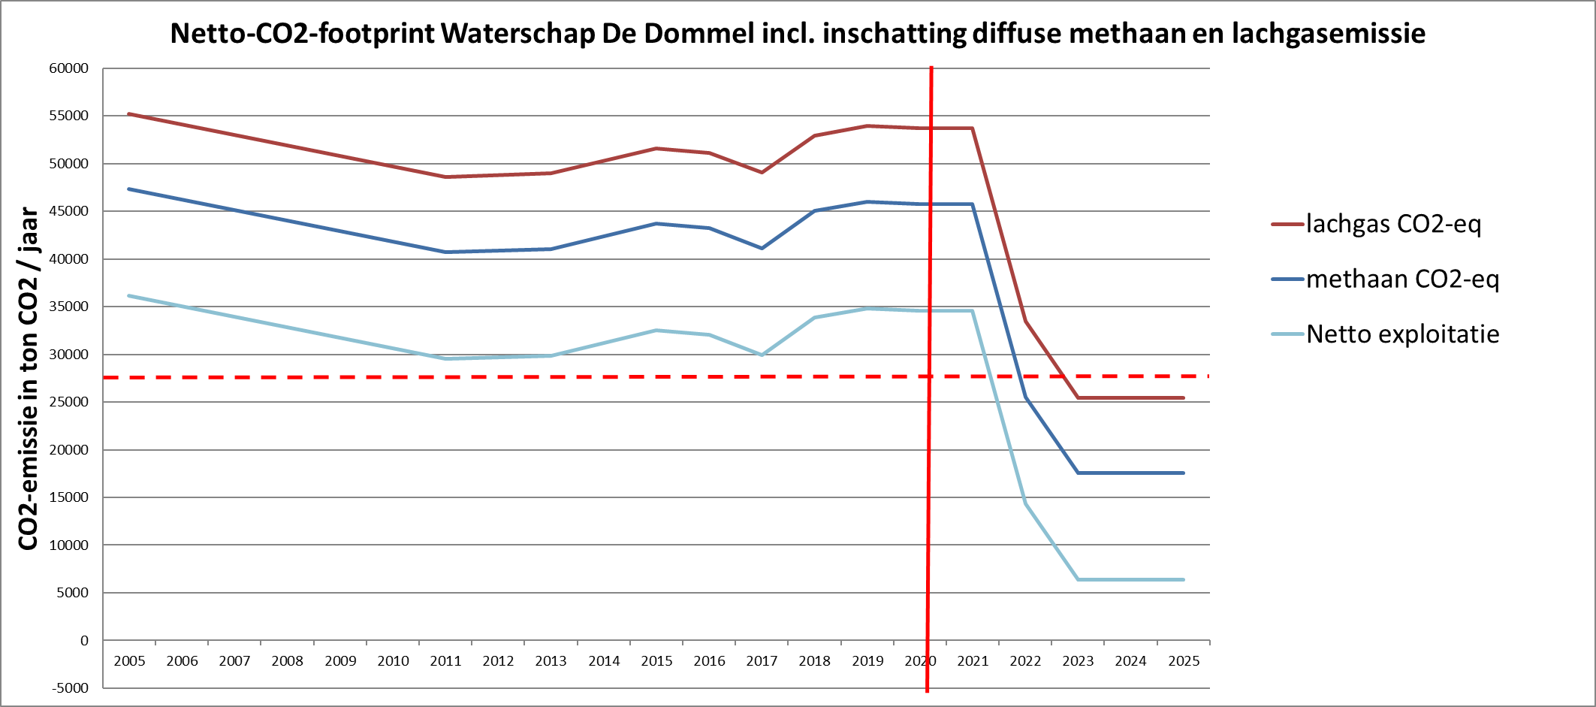
Huidige CO2- en klimaatvoetafdruk (vanaf 2022)
Met de inkoop van duurzame elektriciteit uit Nederland vanaf 1 januari 2022 wordt de CO2-voetafdruk sterk gereduceerd (zie bijgevoegde figuur; van 35.000 naar 6.900 ton CO2 excl. CH4 en N2O).
De resterende CO2-voetafdruk wordt gehanteerd als uitgangspunt voor de strategie voor een klimaatneutrale bedrijfsvoering.
De voetafdruk in 2022 is:
6.900 ton CO2-eq, conform de monitoring vanuit de UvW;
26.000 ton CO2-eq inclusief methaan en lachgas uit de awk;
X ton CO2-eq aan indirecte emissies die nog onbekend zijn.
De eerste twee waarden komen overeen met respectievelijk 345 / 1.300 huishoudens.
Maatregelen om tot een verdere reductie van de CO2-voetafdruk te komen worden opgenomen in het vierjaarlijkse efficiencyplan (KEEP).
Vanaf 2022 wordt de CO2-voetafdruk bepaald door:
De emissie aan methaan awk (43%)
De emissie aan lachgas awk (30%)
Inzet hulpstoffen awk (12%)
Inzet aardgas (1%)
Transport zuiveringsslib/afval en hulpstoffen (5%)
Gemotoriseerd onderhoud watersysteem (6%)
Personenvervoer (dienstreizen + woon-werk; 3%)

Slide 20
Strategische keuzes klimaat
20% reductie per vier jaar als koers naar een klimaatneutrale bedrijfsvoering in 2050
Om bewustwording en continuïteit voor de reductie aan broeikas-gassen te waarborgen wordt de ambitie voor een klimaatneutrale bedrijfsvoering in 2050 gespecificeerd naar een reductie van circa 20% per periode van vier jaar. Dit vertaalt zich naar zekere en voorwaardelijke maatregelen in de Klimaat- en energie-efficiencyplannen. Daar waar mogelijk wordt de reductie versneld.
minimaal 95% van de CO2-voetafdruk meetbaar en inzichtelijk, met de opzet van de monitoring vanuit de UvW als basis
De CO2-voetafdruk wordt conform de systematiek vanuit de UvW vastgesteld (momenteel in ontwikkeling). De verwachting is dat CH4 en N2O hierin structureel worden meegenomen.
De CO2-emissie van alle aspecten worden beoordeeld en bij voldoende relevantie meegenomen in de monitoring. Het streven daarbij is om minimaal 95% van de CO2-voetafdruk meetbaar en inzichtelijk te maken.
Een certificering van de CO2-prestatieladder op niveau 5 in 2030
In 2021 worden we gecertificeerd voor de CO2-prestatieladder op niveau 3 (instapniveau). Wij ontwikkelen ons door tot het maximale niveau van 5 uiterlijk in 2030.
Ontwikkeling naar een structurele sturing op CO2-reductie bij aanbestedingen
Zowel bij het ontwerp als bij de uitvoering kunnen relevante maatregelen doorgevoerd worden om de CO2-impact te reduceren. De komende jaren wordt de systematiek verder ontwikkeld en breder ingezet.
Inzet van eigen groengas voor klimaat en mobiliteit
Een fractie van de GvO’s van onze eigen groengasproductie op rwzi Tilburg wordt ingezet voor eigen gebruik (verwarming gebouwen en bedrijfswagens op CNG) in plaats van inkoop van groengas van derden.
Compenseren van CO2, bijv. door aanplant van bos
De verwachting is dat 100% reductie van emissie van broeikasgassen niet haalbaar zal zijn. Daarom zullen verschillende vormen van compensatie worden onderzocht (zoals aanplant van bomen, bodemverbeteringsmaatregelen, natte teelten, etc.)

Slide 21
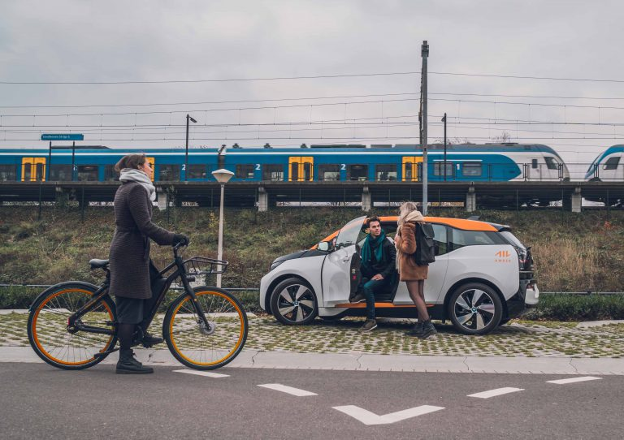
(Voorstel) Plan van aanpak Klimaatneutraal
Opstellen Klimaat- en energie-efficiencyplan 2021-2024 (KEEP) waarin onder meer de volgende CO2-maatregelen worden opgenomen (2021, in ontwikkeling):
Elektrificeren onderhoud watersysteem;
Elektrificeren personenvervoer;
Ontwikkeling duurzame hulpstoffen, zoals groene polymeren;
Productie en afzet vloeibaar CO2 (wordt gerealiseerd);
Optimalisatie warmtevoorziening rwzi Tilburg;
Verkenning inzet aquathermie hoofdkantoor (aardgasvrije huisvesting).
Certificeren voor de CO2-prestatieladder niveau 3 (2021; in ontwikkeling) met doorontwikkeling naar niveau 5 (2030)
Interne en externe communicatie over onze ambities, onze CO2-voetafdruk en onze aanpak (2021, in ontwikkeling)
Verder ontwikkelen en implementatie van CO2-beprijzing/MKI bij aanbestedingen (2025)
Kwantificeren van de indirecte CO2-emissies bij realisatie (o.a. inzet van grondstoffen), plus eventuele uitbreiding van de CO2-monitoring (2022)
Uitvoeren van onderzoek naar compensatiemaatregelen (2021, in ontwikkeling)

Slide 22
Financiële middelen
Op dit moment is niet aan te geven welke maatregelen noodzakelijk zijn voor realisatie van de doelstelling klimaatneutraal in 2050.
Concrete maatregelen voor reductie van CO2-emissie zullen alleen worden gedaan bij een verantwoorde investering.
Een verantwoorde maatregel wordt bepaald aan de hand van interne CO2-beprijzing. De toetswaarde wordt jaarlijks vastgesteld met de voorjaarsnota.
Voor de reductie van de klimaatvoetafdruk is het reëel om aan te nemen dat de 80:20 regel van toepassing is wat inhoudt dat de eerste 80% van de opgave met 20% van de kosten gerealiseerd kan worden.
Voorstellen voor maatregelen zullen separaat aan het bestuur worden voorgelegd.

Slide 23
